Slide 1

KIỂM TRA BÀI CŨ
Câu 1: Con người đã xuất hiện và sống như thế nào?
Câu 2: Vì sao xã hội nguyên thủy tan rã?

Slide 2

Tiết 4: Bài 4
CÁC QUỐC GIA CỔ ĐẠI PHƯƠNG ĐÔNG

Slide 3
Bài 4: CÁC QUỐC GIA CỔ ĐẠI PHƯƠNG ĐÔNG
NỘI DUNG BÀI HỌC
1.Các quốc gia cổ đại phương Đông được hình thành từ đâu và từ bao giờ?
2.Xã hội cổ đại phương Đông bao gồm những giai cấp và tầng lớp nào?

Slide 4
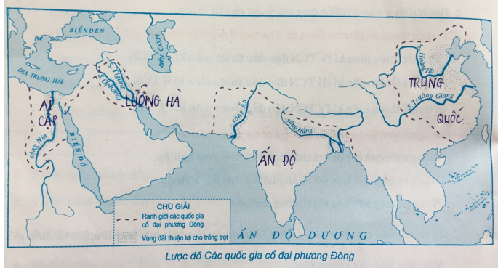
Bài 4: CÁC QUỐC GIA CỔ ĐẠI PHƯƠNG ĐÔNG
1.Các quốc gia cổ đại phương Đông được hình thành từ đâu và từ bao giờ?
Em hãy xác định tên các con sông lớn trên lược đồ.

Slide 5
Bài 4: CÁC QUỐC GIA CỔ ĐẠI PHƯƠNG ĐÔNG
1.Các quốc gia cổ đại phương Đông được hình thành từ đâu và từ bao giờ?
-Thời gian: Cuối thiên niên kỉ IV - đầu thiên niên kỉ III TCN.
- Địa điểm: Trên lưu vực các con sông lớn như Sông Nin ở Ai Cập, sông Ti-gơ-rơ và Ơ-phơ-rát ở Lưỡng Hà, sông Ấn, sông Hằng ở Ấn Độ, sông Hoàng Hà và Trường Giang ở Trung Quốc đã hình thành những quốc gia đầu tiên trong lịch sử.
Các quốc gia này xuất hiện vào thời gian nào?
Vì sao các quốc gia này lại hình thành trên lưu vực các con sông lớn?
Em hãy kể tên các quốc gia ấy?

Slide 6
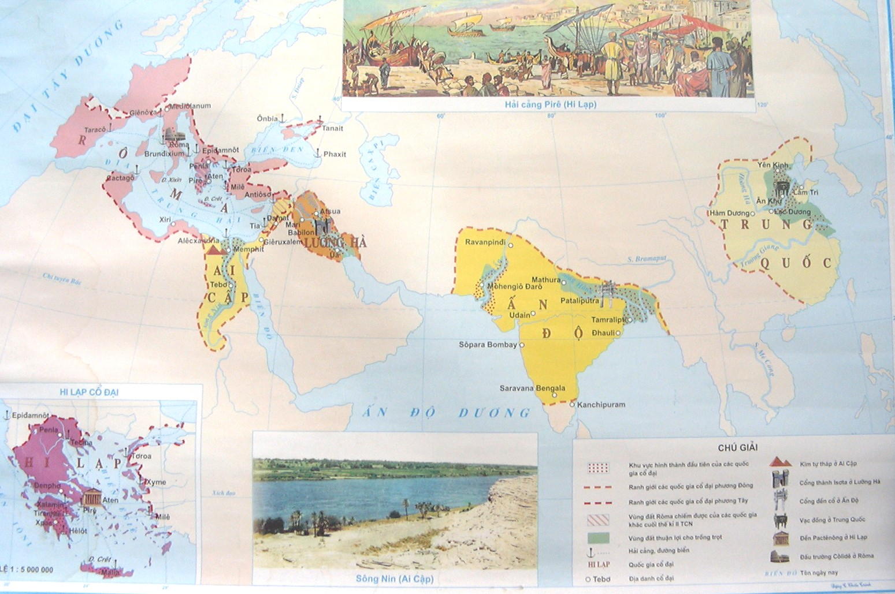
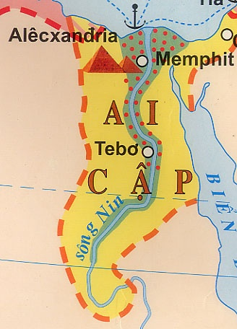
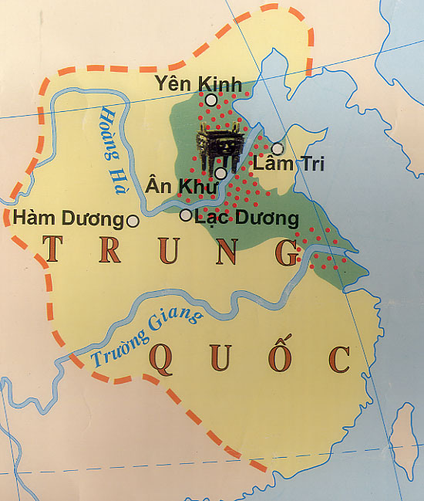
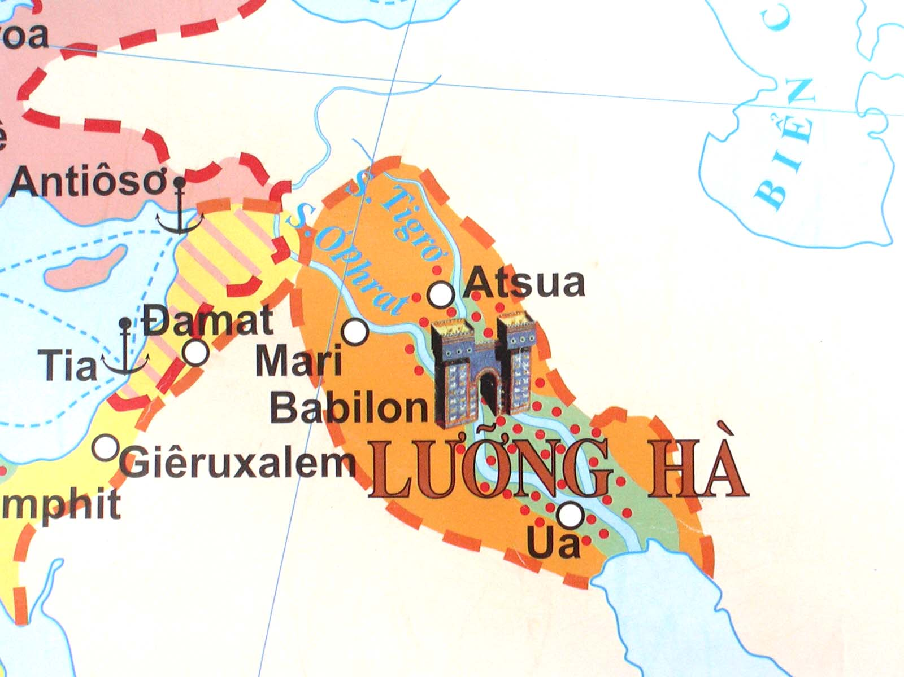
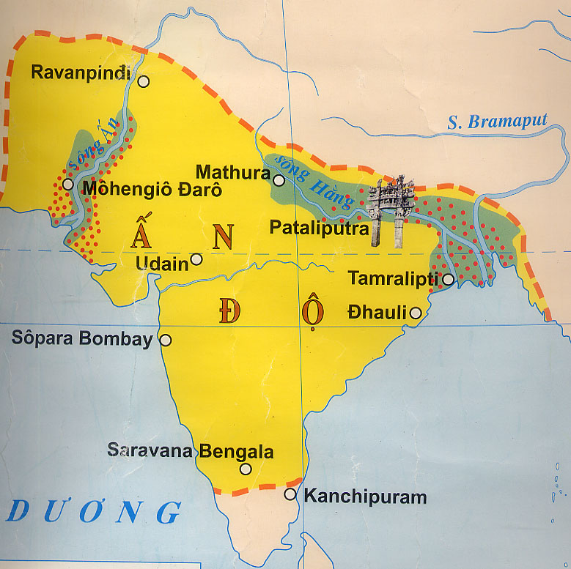
Bài 4: CÁC QUỐC GIA CỔ ĐẠI PHƯƠNG ĐÔNG
LƯỠNG HÀ
AI CẬP
ẤN ĐỘ

Slide 7
Bài 4: CÁC QUỐC GIA CỔ ĐẠI PHƯƠNG ĐÔNG
1.Các quốc gia cổ đại phương Đông được hình thành từ đâu và từ bao giờ?
* Kinh tế:
- Kinh tế chính là nông nghiệp.
- Biết làm thủy lợi, đắp đê, dẫn nước vào ruộng.
- Thu hoạch lúa ổn định hằng năm.
Kinh tế chủ yếu của các quốc gia cổ đại phương Đông là gì?
Cư dân phương Đông làm gì để phát triển nông nghiệp?
Em có nhận xét gì về đời sống của cư dân các quốc gia cổ đại?

Slide 8
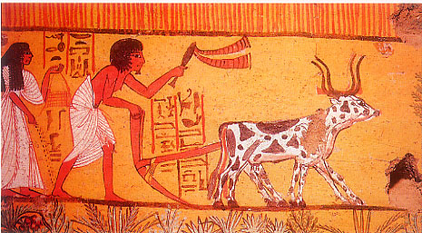
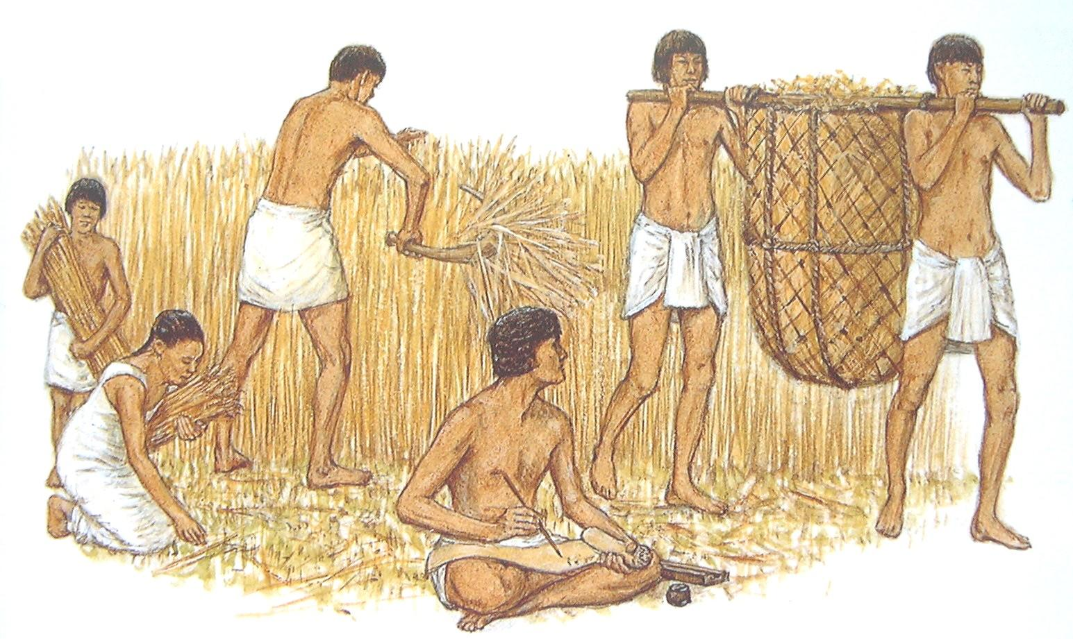
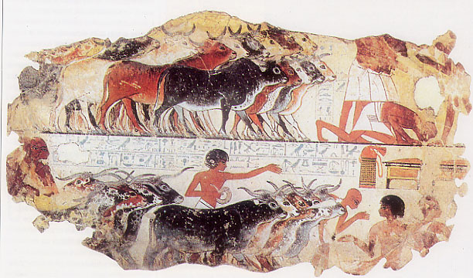
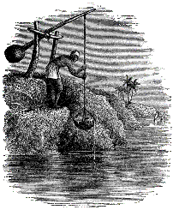
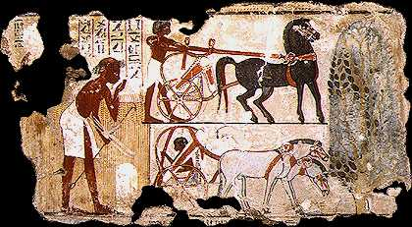
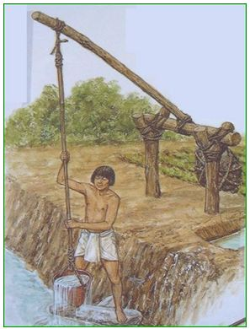
Bài 4: CÁC QUỐC GIA CỔ ĐẠI PHƯƠNG ĐÔNG
1.Các quốc gia cổ đại phương Đông được hình thành từ đâu và từ bao giờ?
Sản xuất nông nghiệp
Dẫn nước vào ruộng
Chăn nuôi

Slide 9
Bài 4: CÁC QUỐC GIA CỔ ĐẠI PHƯƠNG ĐÔNG
2.Xã hội cổ đại phương Đông bao gồm những giai cấp và tầng lớp nào?
*Xã hội: có ba tầng lớp nông dân công xã, quý tộc, nô lệ.
Xã hội cổ đại phương Đông có bao nhiêu tầng lớp? Đó là những tầng lớp nào?
Nhóm: Vẽ sơ đồ xã hội cổ đại phương Đông.
Nông dân công xã là lực lượng như thế nào, đời sống của họ ra sao?
- Nông dân công xã: đông đảo nhất là lao động chính.
- Quý tộc: gồm quan lại, tăng lữ,có nhiều của cải và quyền thế.
- Nô lê: hầu hạ phục dịch cho quý tộc, thân phận không khác gì con vật.
Công việc của nô lệ là gì, thân phận ra sao?
Quý tộc gồm những ai, họ có quyền hạn gì?

Slide 10
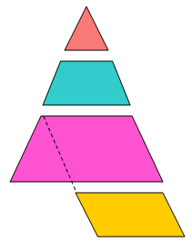
Bài 4: CÁC QUỐC GIA CỔ ĐẠI PHƯƠNG ĐÔNG
2.Xã hội cổ đại phương Đông bao gồm những giai cấp và tầng lớp nào?
- Quí tộc:những người đứng đầu các công xã, có đặc quyền, sống giàu sang và bóc lột nông dân.
- Nông dân công xã: Là thành viên cũ của công xã nguyên thủy, là lực lượng sản xuất chủ yếu. Họ tự lo cuộc sống cho mình,nộp thuế và làm nghĩa vụ nhà nước.
- Nô lệ: Chủ yếu là tù binh chiến tranh, nông dân phá sản. Tầng lớp thấp nhất trong xã hội, làm việc nặng nhọc và hầu hạ quí tộc.
Quý tộc
Vua
Quan lại tăng lữ
Nông dân công xã
Nô lệ
Sơ đồ xã hội cổ đại phương Đông

Slide 11
Bài 4: CÁC QUỐC GIA CỔ ĐẠI PHƯƠNG ĐÔNG
2.Xã hội cổ đại phương Đông bao gồm những giai cấp và tầng lớp nào?
“Điều 42: Dân tự do thuê ruộng cày, nếu ruộng không có thóc thì người này bị coi là chưa hết sức chăm bón, phải lấy người bên cạnh làm tiêu chuẩn để nộp thóc cho chủ ruộng.
Điều 43: Nếu không cày cấy mà bỏ ruộng hoang thì người này phải căn cứ theo người bên cạnh để nộp thóc cho chủ ruộng và phải cày bừa ruộng đã bỏ hoang cho bằng phẳng rồi trả lại cho chủ ruộng.” (trích Luật Ha-mu-ra-bi)
Em có
nhận xét gì về
điều luật
trên?

Slide 12
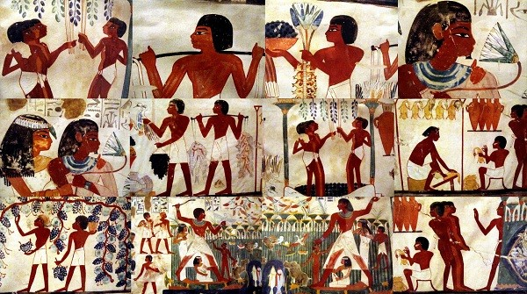
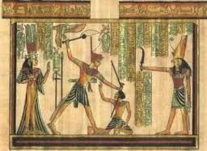
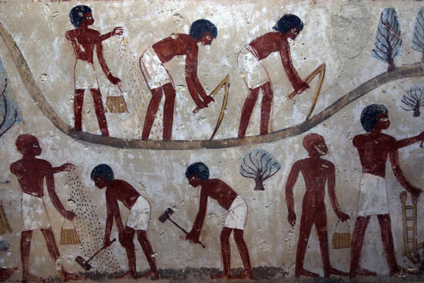
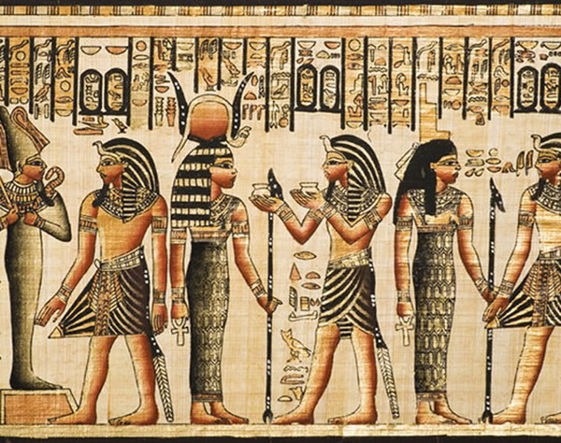
Bài 4: CÁC QUỐC GIA CỔ ĐẠI PHƯƠNG ĐÔNG
2.Xã hội cổ đại phương Đông bao gồm những giai cấp và tầng lớp nào?
Nông dân
Quý tộc
Nô lệ

Slide 13
Bài 4: CÁC QUỐC GIA CỔ ĐẠI PHƯƠNG ĐÔNG
2.Xã hội cổ đại phương Đông bao gồm những giai cấp và tầng lớp nào?
* Tổ chức nhà nước:
- Vua đứng đầu, nắm mọi quyền hành: đặt ra luật pháp, chỉ huy quân đội, xét xử những người có tội, là đại diện cho thần thánh dưới trần gian.
Đứng đầu nhà nước là ai? Có những quyền hạn gì?
Nhà nước quân chủ chuyên chế là nhà nước do vua đứng đầu nắm trong tay cả vương quyền, pháp quyền và thần quyền.

Slide 14
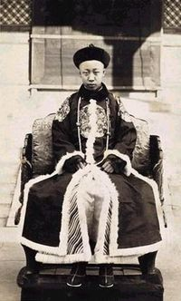
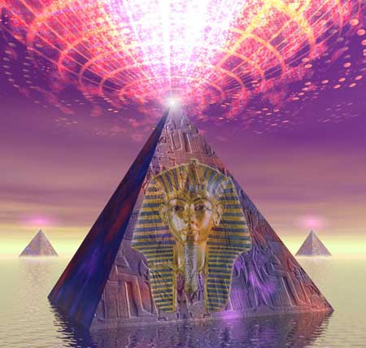
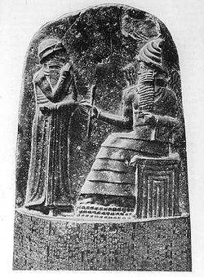
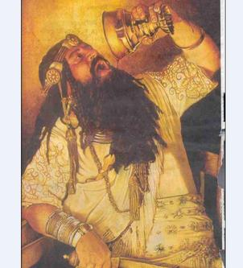
Bài 4: CÁC QUỐC GIA CỔ ĐẠI PHƯƠNG ĐÔNG
2.Xã hội cổ đại phương Đông bao gồm những giai cấp và tầng lớp nào?
Ai Cập: Pharaon (ngôi nhà lớn)
Lưỡng Hà: En-si (người đứng đầu)
Trung Quốc: Thiên tử (con trời)

Slide 15
Bài 4: CÁC QUỐC GIA CỔ ĐẠI PHƯƠNG ĐÔNG
2.Xã hội cổ đại phương Đông bao gồm những giai cấp và tầng lớp nào?
* Tổ chức nhà nước:
- Vua đứng đầu, nắm mọi quyền hành: đặt ra luật pháp, chỉ huy quân đội, xét xử những người có tội, là đại diện cho thần thánh dưới trần gian.
- Giúp việc cho vua là bộ máy hành chính từ trung ương đến địa phương: lo việc thu thuế, xây dựng cung điện, đền tháp và chỉ huy quân đội….
Giúp việc cho vua là ai? Họ làm những việc gì?
Nhóm: Vẽ sơ đồ bộ máy nhà nước cổ đại

Slide 16
Bài 4: CÁC QUỐC GIA CỔ ĐẠI PHƯƠNG ĐÔNG
2.Xã hội cổ đại phương Đông bao gồm những giai cấp và tầng lớp nào?
Nhóm: Vẽ sơ đồ bộ máy nhà nước cổ đại
Vua
Các cơ quan hành chính trung ương
Các cơ quan hành chính trung ương
Địa phương
Địa phương
Địa phương

Slide 17
Bài 4: CÁC QUỐC GIA CỔ ĐẠI PHƯƠNG ĐÔNG
BÀI TẬP CỦNG CỐ
1. Những nhà nước đầu tiên xuất hiện vào thời gian nào?
a . Cuối thiên niên kỉ IV - đầu thiên niên kỉ thứ III TCN.
b. Cuối thiên niên kỉ III đến đầu thiên niên kỉ II TCN.
c. Cuối thiên niên kỉ II đến đầu thiên niên kỉ I TCN
d. Cuối thiên niên kỉ V đến đầu thiên niên kỉ IV TCN.
2. Nêu tên các quốc gia cổ đại phương Đông.
a. Ai Cập, Rôma, Ấn Độ, Trung Quốc.
b. Trung Quốc, Ấn Độ, Lưỡng Hà, Ai Cập
c. Hi Lạp, Rôma, Ấn Độ, Lưỡng Hà
d. Hi Lạp, Rôma, Ấn Độ, Ai Cập.

Slide 18
Bài 4: CÁC QUỐC GIA CỔ ĐẠI PHƯƠNG ĐÔNG
BÀI TẬP CỦNG CỐ
3. Các quốc gia cổ đại phương Đông hình thành ở đâu?
a. Hình thành trên các bán đảo.
b. Hình thành trên lưu vực các con sông lớn.
c. Hình thành trên vùng cao nguyên.
d. Hình thành trên vùng đồi núi.
4. Xã hội cổ đại phương Đông gồm mấy tầng lớp?
a.1 b.2 c.3 d.4

Slide 19
Bài 4: CÁC QUỐC GIA CỔ ĐẠI PHƯƠNG ĐÔNG
SƠ ĐỒ TƯ DUY
Các quốc gia cổ đại
phương Đông
Xã hội, tổ chức nhà nước
Sự hình thành
Thời gian
Địa điểm
Kinh tế
Xã hội
Tổ chức nhà nước

Slide 20
CẢM ƠN QUÍ THẦY CÔ VÀ CÁC EM HỌC SINH
CHÚC QUÍ THẦY CÔ NHIỀU SỨC KHỎE,
CÁC EM HỌC SINH CHĂM NGOAN HỌC GIỎI !

